Slide 1

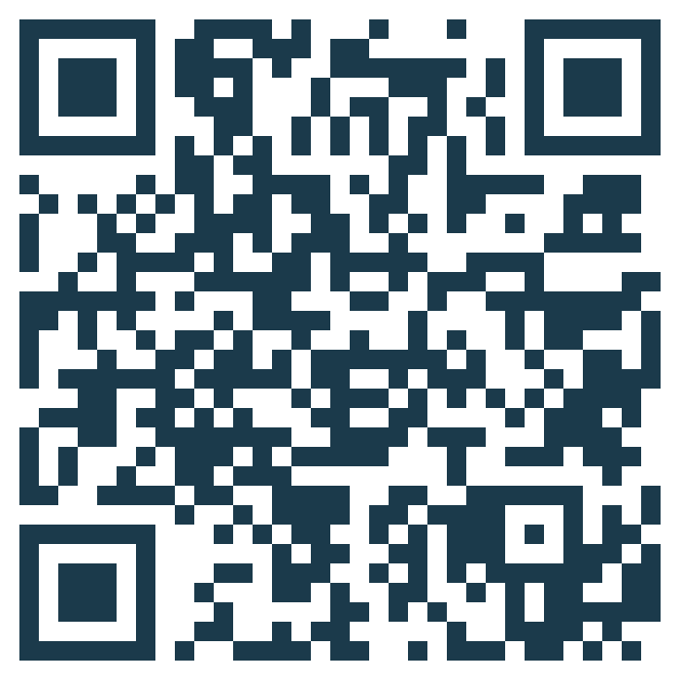

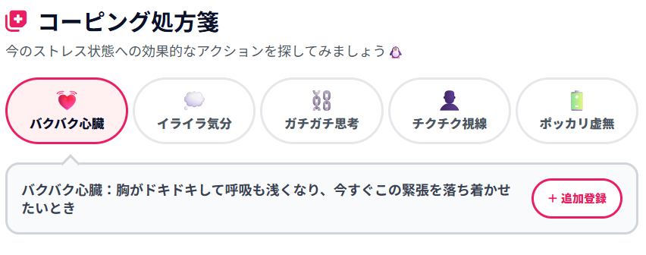
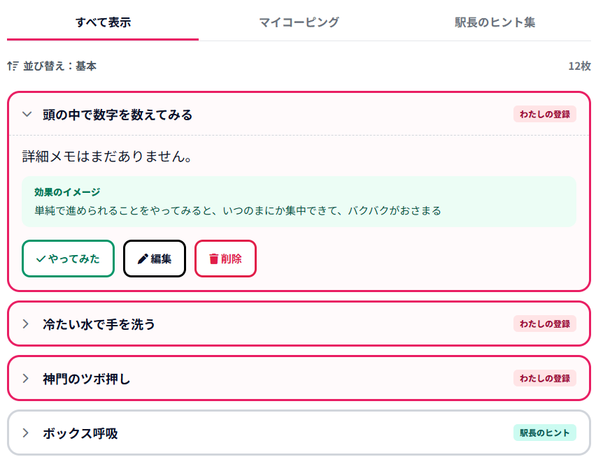
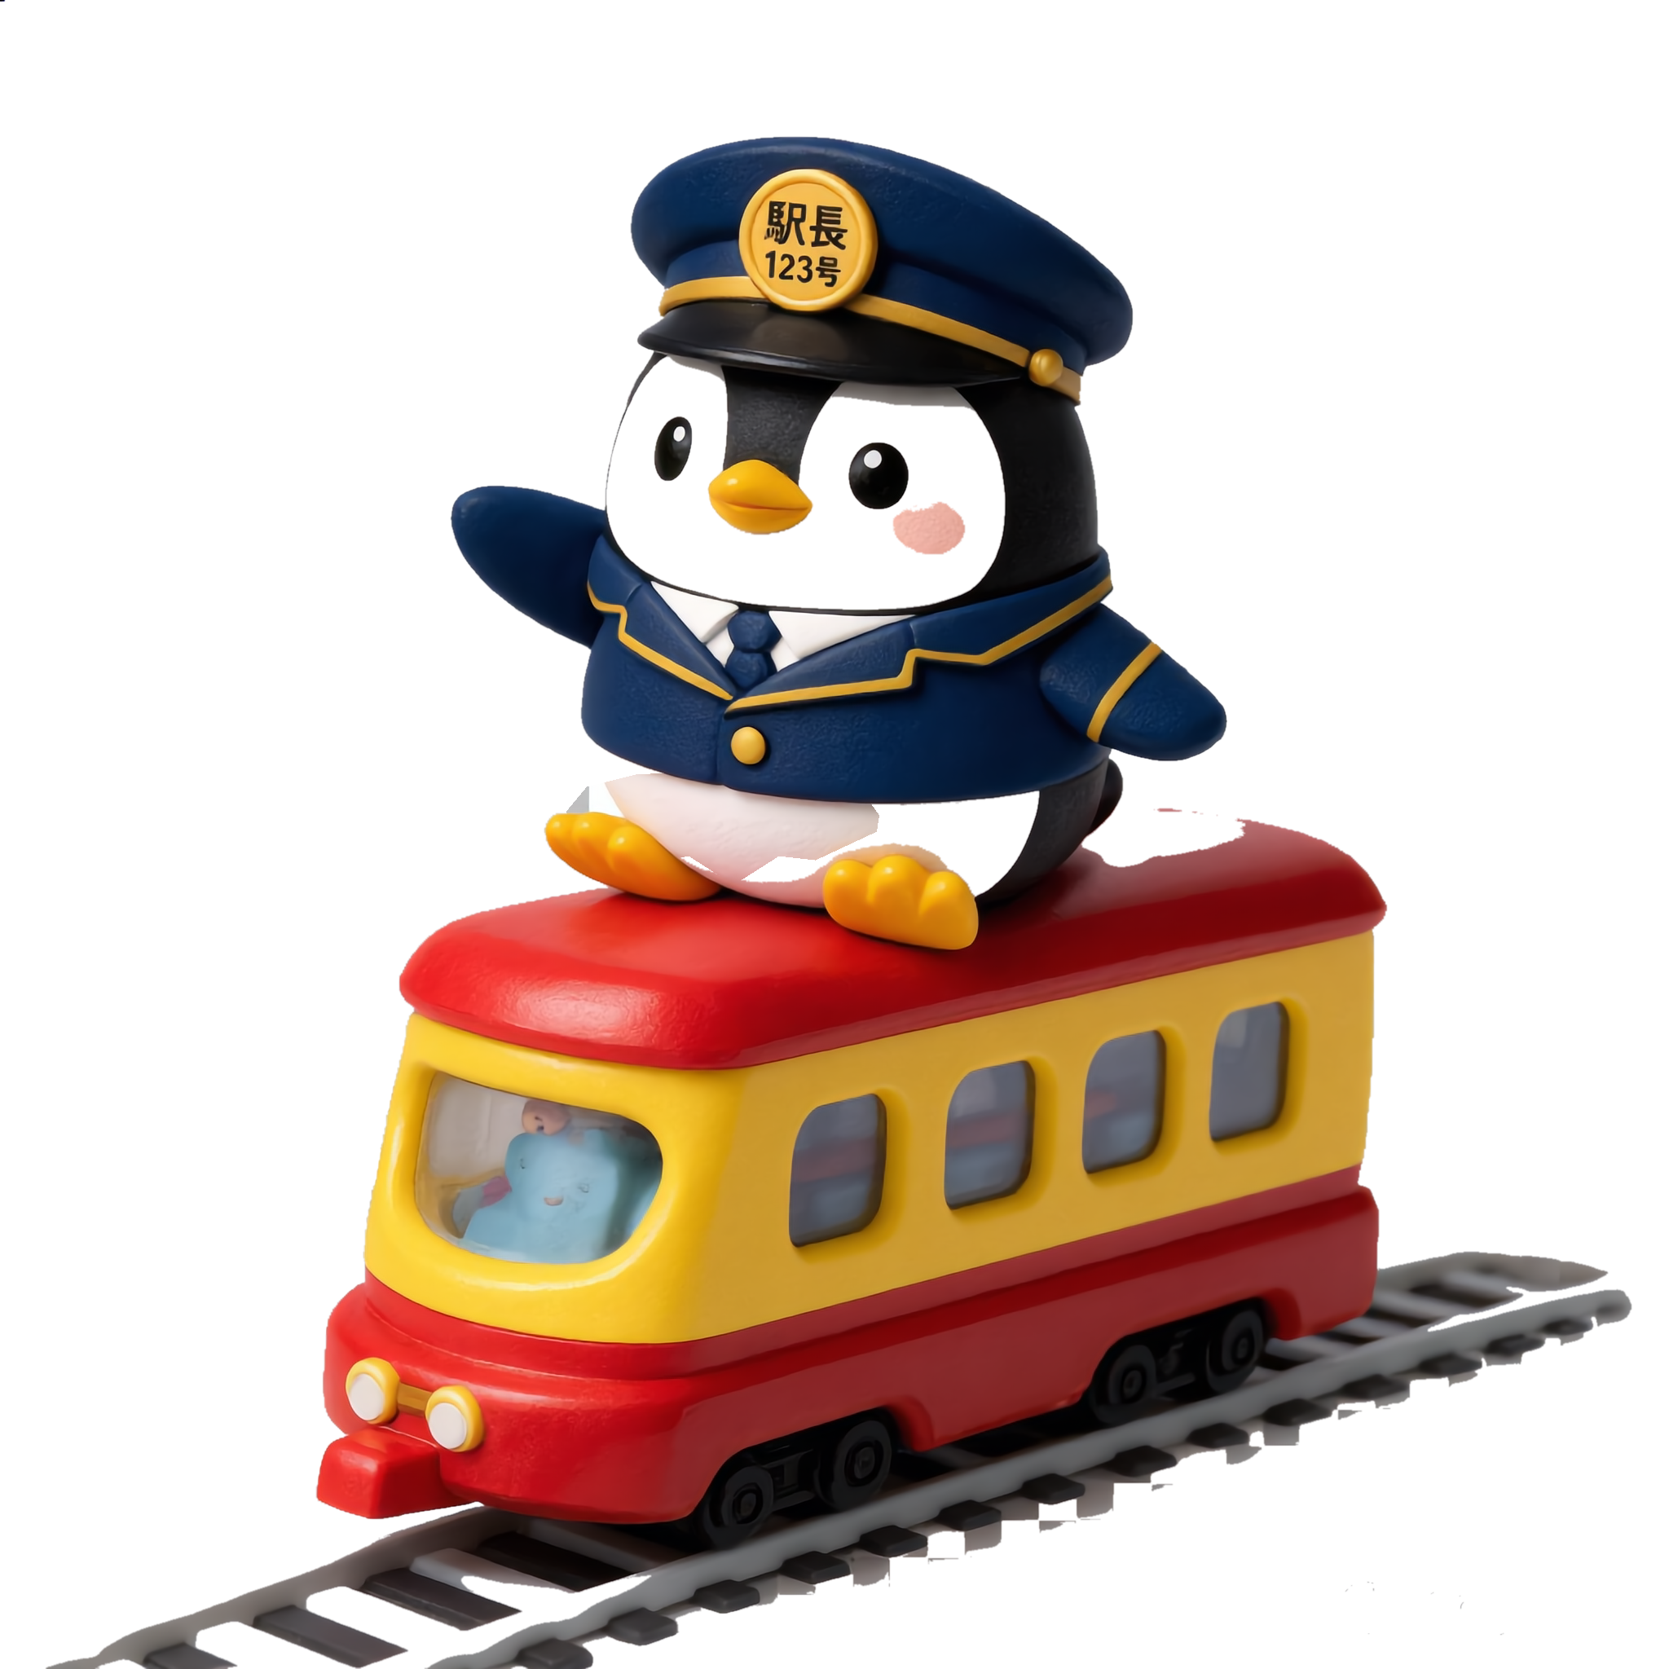
駅長だより ♯4
〜 ココロの途中下車アプリ 開発だより 〜 2026年10月号
≪アプリはこちらから（ダウンロード不要です）
https://loquacious-snickerdoodle-9e80f4.netlify.app/
01. 今月の機能紹介「コーピング」
今月は「コーピング」機能を紹介します。
コーピングとは、ストレスやつらさに対処するための“自分なりの行動”。
今、どんな状態？：5つのタブから、今の自分に近い状態を選びます。「バクバク心臓」「イライラ気分」「ガチガチ思考」「チクチク視線」「ポッカリ虚無」。選択した状態に対応したコーピングのリストが表示されます。
追加登録：自分用のコーピングを登録できます。タイトルだけで保存できて、詳細はあとで追加可能なので、どんどん登録しましょう。
コーピングリスト：タイトルをタップすると、やり方と「効果のイメージ」が開きます。「そのまま追加」か「編集して追加」ボタンで、マイコーピングにも登録できます。「やってみた」で、保管庫に使用記録が残ります。
マイコーピング：自分で登録したコーピングだけが表示されます。
駅長のヒント集：49個のヒントのコーピングをあらかじめ登録してます。
02. 今月のアップデート情報
１
更新情報のお知らせを開始（掲示板の貼り紙とNEWマークでお知らせ）
２
季節の背景演出を追加（秋は紅葉。〜11/30予定）
03. 駅長の開発日誌
日照短いとエネルギー減るから
秋はマイペースでいこうね
勤め先の会社で「こころの窓口」的な連絡先があったんですが、先日窓口を閉鎖しましたという悲しい通達がきました。（えー）
せっかく制度を作ってくれても、なかなか使う人いないのかな、と思います。
ほんとうにつらい時でも「誰か」に頼るのってハードルがある気がしていて…自分がそうなので。
そんな閉鎖を横目にあらためて（もっとしっかりアプリ作ろ）と思いました。
「誰か」に頼れなくても、頼れる「何か」があると良いな、と思っています。

